Slide 1
Бизнес анализ
Методы

Slide 2
Определение
Бизнес-анализ, бизнес-аналитика -Business intelligence или сокращенно BI .
Бизнес-аналитика — это методы и инструменты для построения информативных отчётов о текущей ситуации.
Бизнес-аналитика — это инструменты, используемые для преобразования, хранения, анализа, моделирования, доставки и трассировки информации в ходе работы над задачами, связанными с принятием решений на основе фактических данных.

Slide 3
История возникновения термина
В 1958 году исследователь из IBM Ханс Питер Луна определил этот термин как: «Возможность понимания связей между представленными фактами.»
1989 году Говард Дреснер ( аналитик Gartner) определил Business intelligence как общий термин, описывающий «концепции и методы для улучшения принятия бизнес-решений с использованием систем на основе бизнес-данных».

Slide 4
Определение
Итак, бизнес-аналитика – это, прежде всего, аналитика, т.е. представление некоторого явления нашей жизни (в нашем случае бизнеса, организации) в виде модели, отражающей его структуру, для облегчения понимания всеми заинтересованными сторонами.

Slide 5
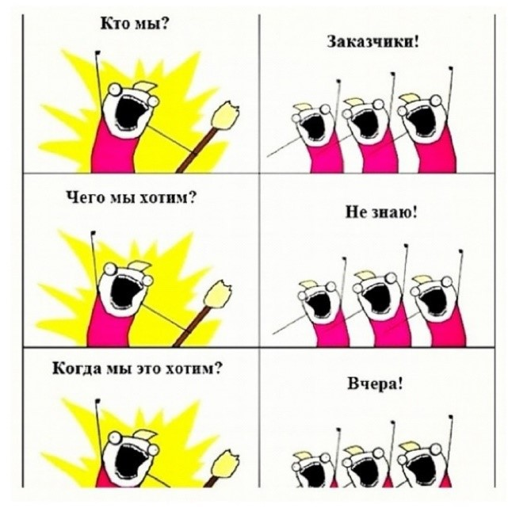
Бизнес-аналитик (Business Analyst)
специалист, задачей которого является детальное изучение структуры компании, выявление проблем и поиск путей их успешного разрешения.
Например, функции бизнес-аналитика могут включать:
финансовый анализ деятельности организации
автоматизацию хозяйственной деятельности
разработку новой, более эффективной бизнес-модели, которая включает в себя оптимизацию процессов и работы персонала, снижение издержек, увеличение прибыли и т.п.

Slide 6

Роль бизнес-аналитика
состоит в том, чтобы обосновывать управленческие решения и направления развития компании, обеспечивающие сбалансированное соблюдение требований ее важнейших стейкхолдеров.

Slide 7
Что такое «решение»
РЕШЕНИЕ
(в экономике)
способ, образ экономических действий государства, регионов, предприятий, фирм, который избирают их руководители в результате анализа вариантов, исходя из поставленных целей и с учетом наличия ограниченных ресурсов. Проект решения вырабатывается системными аналитиками, а утверждение решения после рассмотрения производится лицами, принимающими решения.
РЕШЕНИЕ
(в математике)
Выбор одной или нескольких альтернатив из множества возможных (вариантов решения).
Процесс (алгоритм) осуществления такого выбора.
РЕШЕНИЕ
(в психологии)
формирование стратегий и последовательности действий для достижения цели, основанное на избирательных мыслительно-поисковых актах и преобразовании субъективных смыслов.

Slide 8
Что такое «решение»
во всех трех определениях есть два основных понятия:
Цель
Альтернатива (вариант решения).
Эти же два понятия являются ключевыми понятиями процесса принятия решения.

Slide 9
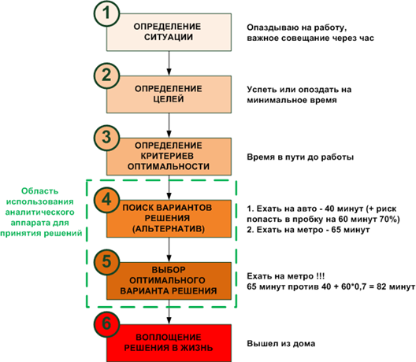
В общем виде процесс принятия решения

Slide 10
Аналитические методы принятия решений
Группа методов | Достоинства | Недостатки | Когда применяются
«Простые» методы | Наглядность и простота Универсальность | Неэффективность для решения сложных аналитических задач | Управленческий консалтинг Принятие стратегических решений
Математические оптимизационные методы | Очень точные и математически обоснованные решения | Далеко не всегда ситуация может быть математически смоделирована | Если может быть построена математическая модель рассматриваемой системы
Вероятностные методы | Учет различных сценариев развития событий и их вероятностей | Используемые в расчетах значения вероятностей развития сценариев обычно практически очень трудно обосновать | Когда необходимо рассмотреть и оценить различные решения при разных сценариях развития событий
Экспертные методы | Могут быть использованы, когда система не может быть смоделирована Максимально используют опыт принятия правильных решений | Не имеют логической базы для обоснования принимаемых решений (Так предложили эксперты!) | Когда система не может быть формализована

Slide 11
«ПРОСТЫЕ» МЕТОДЫ ПРИНЯТИЯ РЕШЕНИЙ

Slide 12
1. «Визуальные» методы
Это инструменты, при помощи которых анализируемая ситуация представляется в виде «наглядных» схем, матриц, диаграмм и др.
существует описание метода, включающее в себя способ заполнения соответствующей наглядной схемы
алгоритм принятия решений в зависимости от полученного результата.

Slide 13
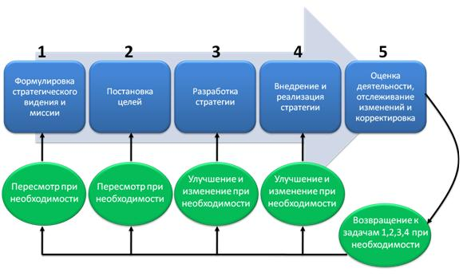
Таких методов существует много.
Каждый из них ориентирован на решение определенных групп задач, например, задач стратегического планирования деятельности организации
(сюда же можно отнести дорожные карты)

Slide 14
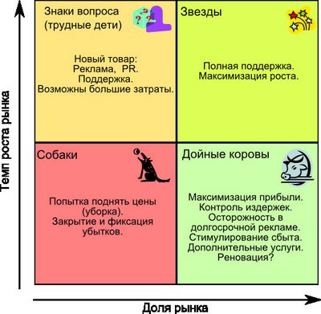
2. Бостонская матрица (БКГ)
Категории решений: Решения в маркетинге по управлению продуктовым портфелем организации.
Наглядное представление: Матрица 2×2, по осям откладываются доля рынка, темп роста рынка. Далее продукты компании оцениваются с точки зрения этих двух параметров и помещаются в виде точек в эту матрицу.
Алгоритм принятия решений: В зависимости от попадания продукта в одну из четырех областей матрицы рекомендуется определенный набор действий в отношении этого продукта

Slide 15
Сбалансированный портфель по матрице БКГ
Идеальный портфель должен состоять из 2 групп товаров:
Товаров, способных обеспечивать компанию свободными денежными ресурсами для возможности инвестирования в развитие бизнеса. (звезды и дойные коровы)
Товаров, находящихся на стадии внедрения на рынок и на стадии роста, нуждающихся в инвестировании и способных обеспечить будущую стабильность и устойчивость компании (вопросительные знаки)
Другими словами, товары первой группы обеспечивают текущее существование компании, товары второй группы обеспечивают будущие доходы компании.

Slide 16
Решения, которые должны быть приняты при анализе:
Для каждого товара в матрице БКГ должна быть принята стратегия развития. Верную стратегию помогает определить положение товаров внутри матрицы:
Для «звезд» — сохранение лидерства
Для «собак» — уход с рынка или снижение активности
Для «знаков вопроса» — инвестирование или селективное развитие
Для «дойных коров» — получение максимальной прибыли
2. Товары, попавшие в группу «собаки» должны быть исключены из портфеля в максимально быстрые сроки. Эта группа тянет компанию вниз, лишает свободных денежных средств, съедает ресурсы. Альтернативой исключения из портфеля может являться обновление и репозиционирование продукта.

Slide 17
Решения, которые должны быть приняты при анализе:
3. При недостатке текущих свободных средств должны быть разработаны программы по увеличению количества «дойных коров» или «звезд» в долгосрочной перспективе, а в краткосрочной перспективе сокращен выпуск новых товаров (так как компания не в состоянии на необходимом уровне поддерживать развитие всех новинок)
4. При недостатке будущих средств необходимо вводить в портфель большее количество новых продуктов, способных стать «звездами» или «дойными коровами» в будущем

Slide 18
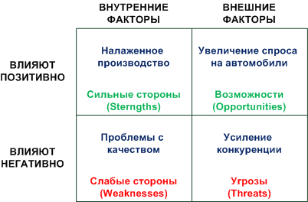
3. SWOT-анализ
Категории решений:
Стратегические решения для организации и индивидуума.
Наглядное представление: Матрица 2×2, по осям откладываются зоны относительно анализируемой организации (внутренняя и внешняя) и вид влияния на нее (положительное и отрицательное). Далее по полученным четырем категориям матрицы распределяются влияющие на организацию факторы и явления.

Slide 19
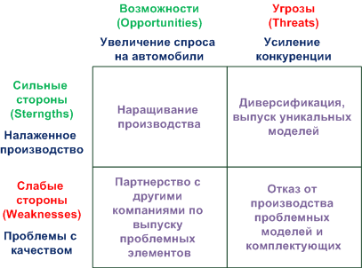
SWOT-анализ
Алгоритм принятия решений:
После заполнения SWOT-матрицы производится сопоставления внешних и внутренних факторов между собой и по каждому из четырех возможных сочетаний предлагается определенный типовой набор действий, который учитывается и преобразуется в действия конкретной анализируемой организации.
Пример
. В квадратах матрицы находятся конкретные действия (предлагаемые решения).

Slide 20
4. Анализ внешней среды – STEP- анализ (PEST - анализ)
Характеристика рынка
Структура конкуренции
S – социальные факторы
P – политические факторы
T - технологические факторы
E – экономические факторы

Slide 21
Факторы макросреды | Степень влияния (1,2,3) | Возможные действия предприятия | Степень влияния фактора после принятия мер | Вероятность возникновения (высокая, средняя, низкая)
1.Политические:
Изменение законодательства | 3 | Как можно быстрее адаптироваться к изменившемуся законодательству | -2 | Высокая
Госрегулирование в отрасли (перенос производства) | 2 | Перенос части производства согласно закону, размещение в более дешевых регионах | -2 | Средняя
Смягчение полит. ситуации (снятие санкций) | 2 | Возможность приема поставок в полном объеме | +3 | Низкая
Ограничения на ввоз импортного товара | 3 | Поиск новых поставщиков и путей поставок | -2 | Высокая
2.Экономические:
Снижение покупательской способности | 3 | Проведение специальных акций, возможное понижение цен | -2 | Средняя
Динамика курса валют | 2 | Своевременное изменение цен в зависимости от курса рубля | -/+1 | Высокая
Увеличение налогов | 3 | Создание статей дополнительного дохода для выплаты налогов | -3 | Средняя
Усиление конкуренции | 2 | Активизация продаж, гибкая ценовая политика | -1 | Высокая
Высокая степень инфляции | 2 | Гибкая система ценообразования | -2 | Средняя
3.Социальные:
Влияние СМИ | 2 | Реакция на положительные и отрицательные упоминания в СМИ, создание собственных ресурсов СМИ | +/-1 | Средняя
Изменение в потребностях клиента | 2 | Постоянное обновление ассортимента, основанное на анализе потребностей | +/-3 | Высокая
4.Технологические:
Проблемы с поставщиками тех. Характера | 3 | Поиск альтернативных поставщиков | -2 | Низкая
Технические инновации | 2 | Интенсивное развитие, модернизация процессов | +3 | Средняя
Развитие интернет торговли | 2 | По необходимости реконструкция сайта и мобильного приложения | +3 | Высокая

Slide 22
4. Сравнение альтернатив по критериям
Простой и универсальный метод принятия решений, когда надо выбрать одну из возможных альтернатив.

Slide 23
Сравнение альтернатив по критериям
Включает в себя следующую последовательность действий:
Составление перечня критериев для сравнения альтернатив.
Определение относительной значимости (веса) для каждого критерия.
Выбор единой шкалы для оценки всех альтернатив по всем критериям. Например, 10-ти бальной шкалы.
Оценка всех альтернатив по всем критериям по выбранной шкале.
Расчет индекса по каждой альтернативе, представляющего из себя сумму произведений оценки альтернативы по критерию на вес этого критерия.
Выбор в качестве решения альтернативы с максимальным значением индекса.

Slide 24
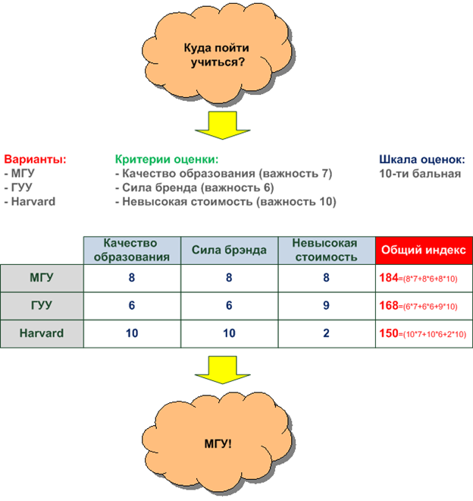

Slide 25
SPACE - анализ
А. Проводится анализ по 4 основным блокам
Финансовое положение компании;
Базовое конкурентное преимущество;
Привлекательность отрасли;
Стабильность внешней среды в целом.
Б. Строится граф.
В. Выявляется приемлемая для ситуации
альтернатива.

Slide 26
Финансовое положение
Устойчивое
Сектор 1
6
Сектор 2
3
Конкурентное преимущество
6
3
3
6
Малое
Высокая
Привлекательность отрасли
3
Сектор 3
6
Сектор 4
Нестабильная
Стабильность среды

Slide 27
Финансовое положение компании
Факторы | Оценка
 | Низкая | Фактическая | Высокая
1. Отдача на вложенный капитал (сравнить с отраслевым уровнем) | Низкая | 0…6 | Высокая
2. Финансовый рычаг | Сбаланси рованный | 0…6 | Несбаланси рованный
3. Оборачиваемость запасов | Низкая | 0…6 | Высокая
4. Финансовые риски | Высокие | 0…6 | Низкие
Другие факторы по выбору экспертов |  | 0...6
Итого (средняя арифметическая) |  | 0…6

Slide 28
Привлекательность отрасли
Факторы | Оценка
 | Низкая | Фактическая | Высокая
1. Потенциал роста (сравнивается с другими рынками) | Низкий | 0…6 | Высокий
2. Потенциальная прибыльность рынка | Низкая | 0...6 | Высокая
3. Легкость вхождения на рынок | Легко | 0…6 | Трудно
4. Использование ресурсов | Неэффек тивно | 0…6 | Эффективно
Другие факторы по выбору экспертов |  | 0…6
Итого (средняя арифметическая) |  | 0…6

Slide 29
Базовое конкурентное преимущество
Факторы | Оценка
 | Низкая | Фактическая | Высокая
1. Доля контролируемого рынка | Малая (0-5%) | 0…6 | Большая (30-35%)
2. Качество продукции | Низкое | 0…6 | Высокое
3. Стадия жизненного цикла продукта | Конечная | 0…6 | Начальная
4. Приверженность потребителя продукту | Низкая | 0…6 | Высокая
5. Использование производственных мощностей | Минимальна я загрузка | 0…6 | Максимальна я загрузка
6. Наличие технологических новаций | Отсутствуют | 0…6 | Много
Другие факторы по выбору экспертов
Итого (средняя арифметическая) |  | 0…6

Slide 30
Стабильность среды
Факторы | Оценка
 | Низкая | Фактическая | Высокая
1. Темп инфляции | Высокий | 0…6 | Низкий
2. Давление конкурентов, в т.ч. из других отраслей | Высокое | 0…6 | Низкое
3. Разброс цен на конкурирующие товары | Большой | 0…6 | Низкий
4. Вариации спроса | Незначительные | 0…6 | Широкие
5. Вероятность технологических изменений | Высокая | 0…6 | Низкая
6. Эластичность спроса по цене | Высокая | 0…6 | Низкая
Другие факторы по выбору экспертов
Итого (средняя арифметическая) |  | 0…6

Slide 31
Направление смещения графа | Рекомендуемые альтернативы | Опасности для компании
Сектор 1. Агрессивная позиция (на рисунке). | - Децентрализация управления; -Увеличение собственной доли рынка; -Поиск на рынке объектов поглощения. | Высокая возможность появления новых конкурентов и дестабилизации бизнес среды
Сектор 2 Консервативная позиция. | Разработка новых продуктов; Ориентация финансовых ресурсов на создание новых производств. | Убывающая рентабельность и слабая конкурентоспособность продукции.
Сектор 3 Защитная позиция | Диверсификация; Переход в новую отрасль; Сокращение издержек, товарного ассортимента; Сокращение роста, централизация управления. | Организация в целом не стабильна. Умирающая отрасль, непривлекательна.
Сектор 4. Конкурентная позиция | Минимизировать цены, сокращать издержки; Повышать конкурентоспособность; Слиться с компанией, у которой достаточно финансовых ресурсов | Плохое финансовое положение компании; недостаток финансовых ресурсов

Slide 32
5. Деревья решений
Деревья решений используются в случаях, когда необходимо принять решение, которое будет реализована в несколько этапов, причем по результатам каждого этапа (в зависимости от его результата) может приниматься новое решение о выборе способа реализации последующего этапа.
На дереве есть узлы двух видов: точки принятия решений (квадраты) и точки возможных исходов принятых решений (круги). Сами принимаемые решения обозначаются пунктирными линиями, а сами возможные исходы – сплошными линиями.

Slide 33
Пример
Пусть сотрудник Антон работает в компании X.
Компания X предлагает Антону сдать экзамен для получения сертификата по технологии Y. Компания не желает оплачивать обучение Антона, но готова предоставить ему время и на обучение и на самоподготовку в пределах рабочего дня.
Компания X желает замотивировать Антона и обещает разовую премию в размере 2000$ в случае успешной сдачи экзамена и вычесть из зарплаты 500$ в случае провала на экзамене в счете рабочего времени, потраченного на подготовку.
У Антона есть возможность пройти обучение, заплатив за это 1000$ собственных средств, в этом случае его шансы на успешную сдачу экзамена равны 80%. В случае самостоятельной подготовки его шансы на успех равны 50%.
Антон имеет исключительно финансовую мотивацию для сдачи экзамена.

Slide 34
Пример
Антону необходимо принять следующие решения.
Воспользоваться ли предложением компании и сдать экзамен или нет?
Если сдавать экзамен, то стоит ли проходить обучение?

Slide 35
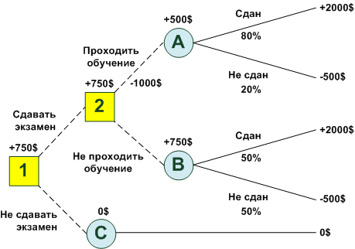
Ситуация может быть смоделирована при помощи дерева решений

Slide 36
В итоге Антон обоснованно принимает следующее решение: воспользоваться предложением компании сдать экзамен, но обучение не проходить
В исходной точке 1 Антон принимает решение сдавать или не сдавать экзамен, а затем в точке 2, если экзамен решено сдавать, он принимает решение проходить или не проходить обучение. В случае сдачи экзамена после обучения его шансы на успех возрастут (исход А) по сравнению со сдачей без обучения (исход B).
Расчеты для обоснования решений в точках 1 и 2 начинаются с «листьев» дерева. Так, «стоимость» исхода А равна 500$ (+2000$ * 0,8 – 500$ * 0,2 – 1000$ за обучение). Стоимость исхода B равна 750$ (+2000$ * 0,5 – 500$ * 0,5). Очевидно, что в точке 2 Антон сравнив стоимость исходов A и B, предпочтет B, как более дорогой. В итоге стоимость решения в точке 2 будет равна стоимости выбранного исхода (750$). В точке 1 Антон сравнивает стоимость варианта 2 и C. Он выбирает 2, т.к. 750$ > 0$.

Slide 37
6. Диаграмма Исикавы
Диаграмма Исикавы используется при принятии решений в области управления качеством выпускаемой продукции и оказываемых услуг.
Она помогает выделить и ранжировать по значимости факторы, влияющие на конкретный показатель качества с тем, чтобы последовательно заниматься их улучшением.

Slide 38
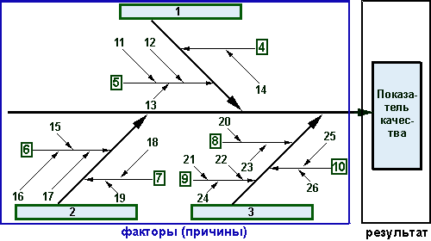
Диаграмма Исикавы
прямоугольники 1-3 – главные факторы, влияющие на анализируемый показатель качества. Квадраты 4-10 – вторичные факторы, влияющие на главные. А цифры 11-26 отражают третичные факторы, влияющие на вторичные.
Имея такие диаграммы для всех показателей качества продукции, можно принимать очень четкие решения по тому как именно их нужно улучшать.

Slide 39
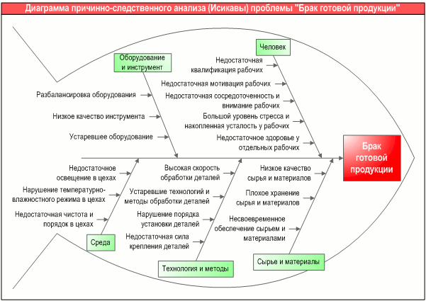

Slide 40
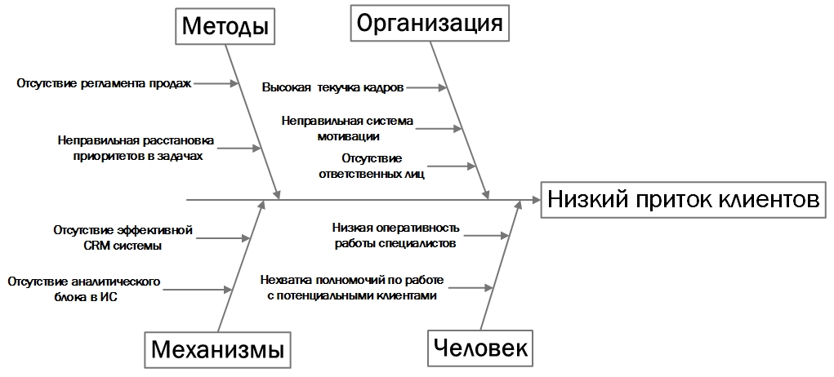
Схема причинно-следственного анализа (диаграмма Исикавы) проблемы «Низкий приток клиентов»

Slide 41
Исходя из этой диаграммы, мы получаем следующие проблемы:
- Из-за того, что менеджер хранит всю информацию о потенциальных клиентах на бумажных носителях - отсутствует возможность быстрого поиска информации по разным параметрам;
- Из-за того, что теряются бумажные носители – происходит потеря потенциальных клиентов;
- Из-за того, что у сотрудника отдела продаж первостепенная задача – обработка входящих обращений - долгое время подключения к услуге абонента;
- Из-за того, что в ИС сбор информации практически отсутствует - сбор недостоверных данных статистики;
- Из-за того, что менеджер не имеет технической возможности работать со своей заявкой до момента заключения договора – потеря клиентов около 12,5%;
- Из-за того, что у менеджеров плохая система мотивации на подключения, а у сотрудников отдела продаж она вообще отсутствует – потеря клиентов компании на 23%;
- Из-за того, что менеджеры быстро перегорают на холодных звонках, даже не успевая раскрыть свой потенциал – высокая текучка кадров;
- Из-за того, что у данного процесса все действующие лица ответственные за подключение – отсутствует ответственное лицо.

Slide 42
Математические оптимизационные методы принятия решения

Slide 43

1. Линейное программирование
Линейное программирование представляет собой математический метод для принятия решений, заключающийся в поиске оптимального значения целевой функции, зависящей от некоторых переменных, при заданных дополнительных ограничениях.
При этом и целевая функция и ограничения должны быть линейны.
Существуют математические алгоритмы и программное обеспечение, позволяющее искать оптимум целевой функции при заданных ограничениях.
Очевидно, что найденные значения переменных функции, соответствующие ее оптимуму и будут являться искомым решением.

Slide 44
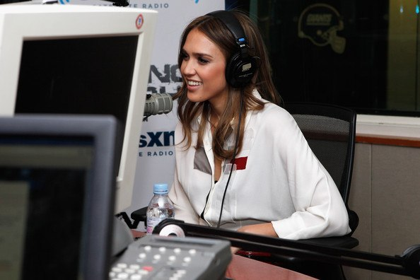

Для примера рассмотрим простую задачу, которую решим графически
Пусть перед компанией А стоит задача организовать рекламную компанию, длительностью один месяц, на которую выделено в бюджете 10.000$.
Имеется возможность разместить рекламный ролик на радио (стоимость минуты эфирно времени на радио 500$) и/или на телевидении (стоимость минуты на местном TV равна 1000$).
Имеются статические данные об эффективности маркетинговых каналов. Так 1 минута на телевидении в среднем обеспечивает рекламодателю 15 новых клиентов, а 1 минута на радио – 10 новых клиентов.
Кроме того, все рекламодатели должны соблюдать местное антимонопольное законодательство, в рамках которого общая длительность транслированных по всем каналам рекламных роликов не должна превышать 15 минут в месяц.
Вопрос:
каким образом максимально эффективно (по количеству новых клиентов) с учетом бюджетного и законодательного ограничения распределить рекламную кампанию между радио и ТВ?

Slide 45
Для принятия решения в данной ситуации воспользуемся методом линейного программирования
Пусть X – общая продолжительность роликов на радио (в минутах),
Y – общая продолжительность роликов на ТВ (в минутах)
Тогда целевая функция (эффективность = кол-во новых клиентов от кампании) будет представлять из себя:
F(X,Y) = 10*X + 15*Y
Ограничения:
500*X + 1000*Y <= 10.000 (бюджетное)
X + Y <= 15 (законодательное)
X >= 0, Y >= 0 (очевидное)

Slide 46
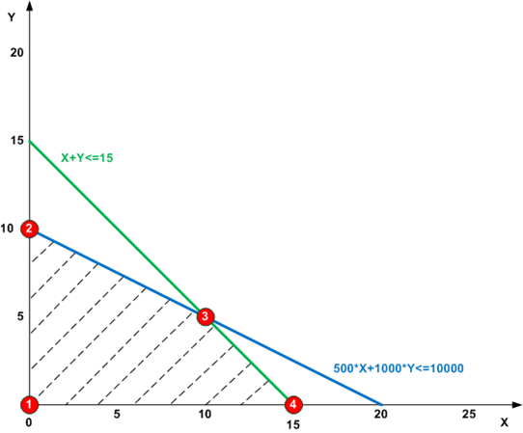
Теперь изобразим имеющиеся ограничения графически
Многоугольник, с вершинами 1, 2, 3 и 4 представляет из себя множество возможных значений X и Y, удовлетворяющих заданным ограничениям (заштрихованная область).

Slide 47
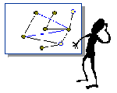
Оптимизация:
Теперь задача сводится к поиску оптимума целевой функции F(X,Y) на данном множестве допустимых значений переменных.
Теорема, лежащая в основе линейного программирования, гласит, что максимум линейной функции на выпуклом многоугольнике (или выпуклом многограннике, если переменных больше двух) достигается в вершинах этого многоугольника (многогранника).
Поэтому, для того, чтобы найти оптимальные значения X и Y в нашем случае достаточно рассчитать значения целевой функции в четырех вершинах полученного многоугольника и выбрать из них максимальное (оптимальное).
Соответствующие данному значению целевой функции значения X и Y и будут решением.

Slide 48
Рассчитаем значения F(X,Y) в точках 1-4.
Как видим, максимальное значение новых клиентов (175) достигается при условии размещения роликов на радио с общей длительностью 10 минут и на ТВ с общей длительностью 5 минут.
Задачи линейного программирования легко решаются в MS Excel с помощью надстройки «Поиск решения»
Точка | Х | У | F(X,Y) =10*Х+15*У
1 | 0 | 0 | 0
2 | 0 | 10 | 150
3 | 10 | 5 | 175
4 | 15 | 0 | 150

Slide 49
2. Календарно-сетевое планирование
Календарно-сетевое планирование позволяет применить математический аппарат теории графов для решения задач управления проектами.
Проект может быть представлен в виде последовательности взаимосвязанных работ, каждая из которых имеет определенную длительность и может характеризоваться дополнительными параметрами (стоимость, требуемые ресурсы и др.).

Slide 50
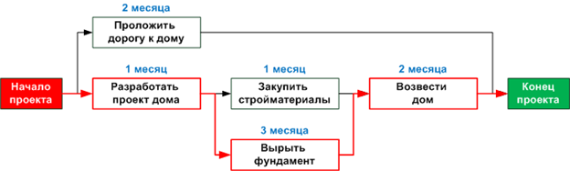
Календарно-сетевое планирование
Проект может быть изображен в виде сетевого графика.
На нем в узлах показаны работы, составляющие проект.
Дуги представляют собой события, инициирующие переходы к последующим работам проекта.
Красным на сетевом графике выделен критический путь, который представляет собой самый длинный «маршрут» от начала проекта до его окончания. Любая задержка в работах, составляющих критический путь, приведет к задержке всего проекта в целом.
Работы, не лежащие на критическом пути, имеют запас времени на завершение.
В нашем примере работа «Проложить дорогу к дому» имеет запас времени 4 месяца, а работа «Закупить стройматерилы» — 2 месяца.

Slide 51
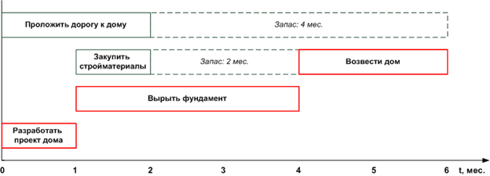
Календарно-сетевое планирование
Наряду с сетевым графиком для принятия решений в области управления проектами используется линейная диаграмма (или ее разновидность, на которой также обозначены взаимосвязи между работами – диаграмма Ганта).
На линейной диаграмме наглядно видны возможности для изменения сроков начала и завершения работ.
Например, если несколько запараллеленных работ требуют общего ресурса, то при наличии запасов их можно разнести во времени.
В нашем случае во второй месяц строительства у прораба на проекте могут возникнуть сложности с одновременным техническим руководством строительством дороги, закупкой стройматериалов и рытьем фундамента. Поэтому, например, можно принять решение о переносе строительства дороги на более поздний период – 3-й и 4-й месяцы, когда закупка материалов будет завершена, а работы по рытью фундамента будут отработаны за первый месяц их выполнения и прораб сможет параллельно заниматься дорогой.

Slide 52

3. Теория игр
Теория игр занимается изучением т.н. «конфликтных» ситуаций, где сталкиваются интересы двух или более сторон: индивидов, конкурирующих организаций, партий и др.
При этом каждая сторона сталкивается с проблемой принятия решений по выбору для себя оптимальной стратегии поведения в этой «игре», направленной на максимизацию выигрыша или минимизацию проигрыша.
Для решения этой задачи в рамках теории игр существует аналитический и математический аппарат, позволяющий наглядно описать «правила игры» и возможные стратегии поведения игроков, а также определить оптимальную из этих стратегий.

Slide 53
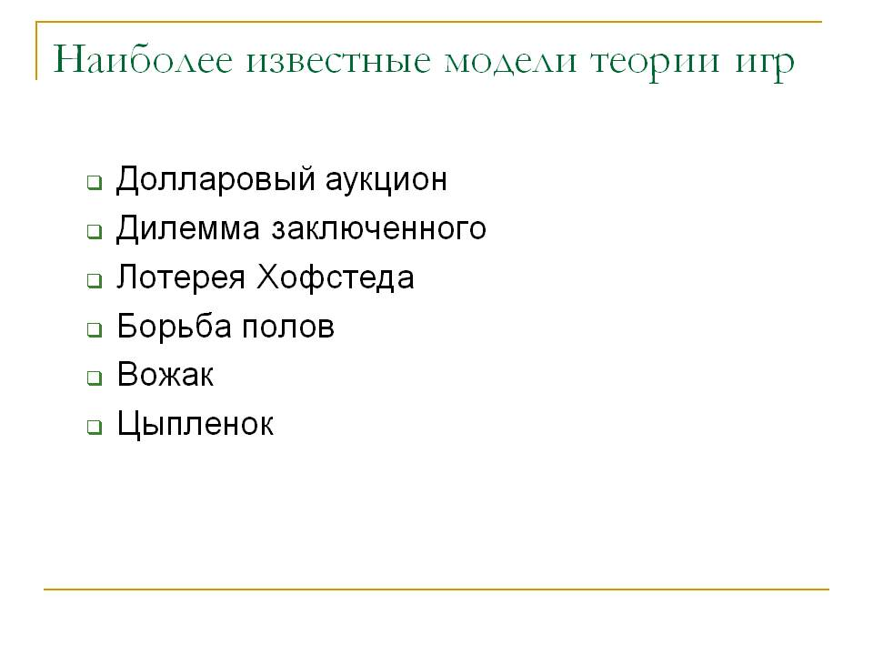

Slide 54
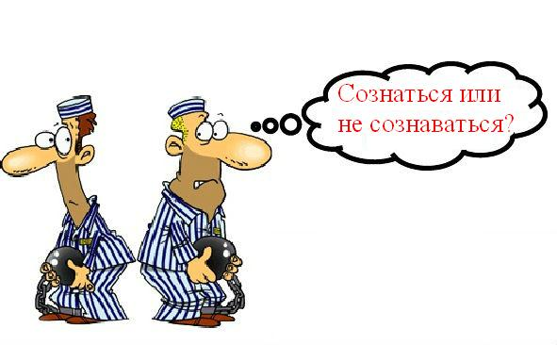
Рассмотрим применение элементов теории игр на примере т.н. дилеммы заключенных.
Пойманы два преступника (A и B), совместно совершивших одно вооруженное ограбление.
Однако, следствие не может доказать, что вооруженное ограбление совершили именно они. Следствие может лишь доказать, что они незаконно носили оружие.
По закону за вооруженное ограбление положено тюремное заключение сроком на 10 лет, за ношение оружия – 1 год тюрьмы.
В связи со сложившейся ситуацией следователь предлагает каждому участнику сознаться, также он сообщает, что если сознаются оба участника, то каждому из них срок будет сокращен в два раза до 5-ти лет.
Возможности общаться между собой у заключенных нет. Однако, если оба молчат, их деяние будет проходить по более лёгкой статье,
Вопрос:
следует ли каждому из заключенных сознаться или продолжать молчать?

Slide 55
В данном случае следователь придумал условия «игры».
А заключенные A и B играют в нее между собой.
Для описания условий игры между двумя игроками и возможных сценариев обычно используется матрица, измерениями которой являются возможные сценарии (выборы) каждого игрока, а в ячейках результат игры в случае данного сочетания выборов двух игроков.
 |  | Варианты действий заключенного В
 |  | Сознаться | Молчать
Варианты действий заключенного А | Сознаться | А получает 5 лет В получает 5 лет | А получает 10 лет В выходит на свободу
 | Молчать | А выходит на свободу В получает 10 лет | А получает 1 год В получает 1 год
Дилемма появляется, если предположить, что оба заботятся только о минимизации собственного срока заключения.

Slide 56
Заключенные хотят получить «гарантированный» оптимальный результат игры при любых стратегиях другого игрока.
Для этого, т.к. заключенные не связаны друг с другом, при принятии решения (сознаться или молчать) они рассматривают для каждой возможной стратегии наихудший результат.
Так, если заключенный A сознается, то его наихудший результат равен -10 (если B будет молчать). В случае же, если А будет продолжать молчать, то его наихудший результат равен -1 (если B также будет продолжать молчать).
Следовательно, А выбирает для себя стратегию «молчать», как наиболее эффективную при любых действиях B. Нетрудно увидеть, что для B «молчать» — также оптимальная стратегия. В итоге оба заключенных будут молчать и выйдут на свободу через год. Если кто-то из них не владеет аналитическим аппаратом принятия решения, то он в итоге может просидеть в тюрьме 5 или даже 10 лет, за счет чего владеющий им может выйти сразу на свободу.
 |  | Варианты действий заключенного В
 |  | Сознаться | Молчать
Варианты действий заключенного А | Сознаться | -5; -5 | -10; 0
 | Молчать | 0; - 10 | -1; - 1

Slide 57
Но, конечно же, оба заключенных поймут суть сложившейся ситуации и будут молчать. Единственным человеком, не владеющим аппаратом теории игр, был в данном случае следователь, который придумал такие условия игры для подозреваемых, что виновные в серьезном преступлении получат на двоих всего 2 года тюрьмы.
В условиях невозможности доказательства вины ему следовало бы предложить другую игру. А именно, предложить каждому подозреваемому сознаться, но взамен обещать свободу сознавшемуся, если его партнер продолжит молчать, или уменьшение срока вдвое, если его партнер также сознается.
В этом случае матрица результатов для заключенных выглядит следующим образом. и если один свидетельствует против другого, а тот хранит молчание, то первый освобождается за помощь следствию, а второй получает максимальный срок лишения свободы (10 лет).
 |  | Варианты действий заключенного В
 |  | Сознаться | Молчать
Варианты действий заключенного А | Сознаться | -5; -5 | 0; -10
 | Молчать | - 10; 0 | -1; - 1
Наихудшие результаты для А при любых действиях B, если сознаться = -5, если молчать = -10. Следовательно, А выгоднее сознаться. Аналогично выгоднее сознаться и B. Следовательно, оба подозреваемых сознаются и получат по 5 лет тюрьмы.

Slide 58
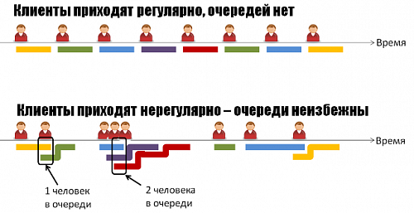
4. Теория очередей
Очереди – это наше все! Они повсюду. В магазине, в аэропорту на регистрации и оформлении багажа, в самолете при ожидании разрешения на посадку, в автомобиле в пробке и т.д. и т.п.
Поэтому, из-за их распространенности и важности, для описания и поддержки принятия решений в сфере «очередей» была создана
теория массового обслуживания (теория очередей).
Математический аппарат, лежащий в основе теории очередей, весьма и весьма сложен, подразумевает решение системы дифференциальных уравнений большого порядка. Однако, результатом его применения являются несложные формулы, позволяющие рассчитывать характеристики очередей и, тем самым, принимать решения по их оптимальной организации.

Slide 59
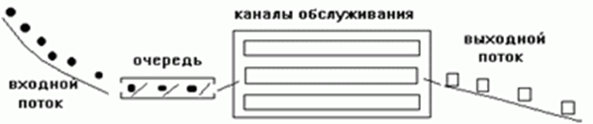
Рассмотрим обобщенную модель очереди.
«Входной поток» представляет из себя общий поток заявок желающих получить обслуживание.
«Канал обслуживания» обрабатывает не более одной заявки одновременно.
Для одновременной обработки N заявок может использоваться N каналов.
«Выходной поток» — обработанные заявки.
Если интенсивность входного потока (число заявок в единицу времени) превышает число каналов обслуживания, то «не помещающиеся» заявки становятся в «очередь» с тем, чтобы быть обработанными в следующую единицу времени.

Slide 60
Наглядным примером, который может быть описан при помощи данной модели является Call-центр оператора связи.
Так абоненты, желающие получить консультацию по телефону, образуют входной поток.
Канал обслуживания – оператор.
Call-центр — группа операторов, обрабатывающих телефонные звонки. Если в Call-центре есть свободный оператор, то абонент сразу попадает на него, минуя очередь. Если в Call-центре все операторы заняты, то он становится в очередь и слушает музыку в своем телефоне в это время. Размер такой «очереди» в Call-центре имеет свои технологические ограничения и если желающих дозвониться абонентов слишком много, а операторов (каналов обслуживания) слишком мало, то очередь переполняется и никакие другие абоненты просто не могут дозвониться по указанному номеру телефона (слышат короткие гудки «Занято»).
Теория очередей приведенные ниже, в частности, позволяют рассчитать необходимое количество операторов и размер очереди для того, чтобы справиться с прогнозируемым количеством звонков абонентов с одной стороны и не переплачивать за релаксирующих операторов с другой стороны.

